Slide 1
UTAssistant
Registrazione e Analisi comportamento utente [Gruppo 3]
A cura di:
Simone Angeletti;
Antonio Argentieri;
Angelo Chirico.

Slide 2
REQUISITI DA IMPLEMENTARE:
Lato utente: Per ogni task
Catturare gli eventi consentiti da smt2;
Inviare i dati al server e associarli all’utente e allo studio.
Lato valutatore:
Per ogni task visualizzare le statistiche di smt2.

Slide 3
OBIETTIVO:
Integrazione del sistema smt2 per:
Registrare i comportamenti dell’utente;
Analizzare tali comportamenti.

Slide 4
SISTEMI DI MOUSE TRACKING:
Permettono di tracciare i movimenti dell’utente condotti attraverso il mouse nelle pagine di un sito web;
Il fine è quello di ottenere informazioni utili riguardanti le attività dell’utente all’interno di una pagina web per meglio comprendere le abitudini, le difficoltà e le strategie da esso adottate e sulla base delle stesse, migliorare la progettazione dell’interfaccia e l’usabilità;
L’approccio di progettazione adottato è quello basato sull’utente nel quale il progettista si occupa di cogliere gli effettivi bisogni e necessità dell’utente ricalcando i principi del modello ISO 13407;

Slide 5
SISTEMI DI MOUSE TRACKING: (2)
Queste analisi prevedono un coinvolgimento attivo dell’utente e costituiscono pertanto un vero e proprio Test di usabilità;
All’interno di questo test l’utente viene fatto interagire col sistema facendogli eseguire dei compiti attraverso lo stesso;
Gli utenti coinvolti nel test saranno particolarmente significativi in quanto saranno proprio coloro che utilizzeranno il sito;
Essendo il sito fruibile attraverso il Web sarà possibile, inoltre, coinvolgere un ingente numero di utenti significativi;

Slide 6
SISTEMI DI MOUSE TRACKING: (3)
Un sistema di mouse tracking permette di eseguire questo test in real-time;
Viene fornito un replay delle sequenze di click da esso compiute durante l’interazione disponibili in ogni momento;
Tali tipi di sistema offrono un grande apporto alla disciplina dell’HCI;
l’HCI è quella disciplina che si occupa della progettazione, realizzazione e valutazione di sistemi interattivi basati su computer e destinati all’uso di utenti inglobando ingegneria, antropologia e psicologia.

Slide 7
SISTEMI DI MOUSE TRACKING: (4)
Sistemi come smt sfruttano gli studi riguardanti la progettazione grafica e in particolare, della percezione;
Da tali studi si evince come l’esperienza umana sia descrivibile come qualcosa di più della somma delle singole parti ma bisogna considerare anche i legami che intercorrono tra le stesse;

Slide 8
SISTEMI DI MOUSE TRACKING: (5)
Una tecnica molto affine è quella che prende il nome di eye tracking nella quale vengono registrati i percorsi visivi degli utenti all’interno di determinate schermate.
Dagli scanpath si apprende facilmente che il percorso visivo è molto irregolare e che si alternano due fasi quali quella di fissazione (nella quale si acquisiscono delle informazioni visive) e saccade (il momento in cui si sposta lo sguardo);
Il percorso che emergerà seguirà una logica basata sugli obiettivi dell’utente;

Slide 9
SISTEMI DI MOUSE TRACKING: (6)
Rispetto un sistema di eye tracking un sistema di mouse tracking risulta certamente molto meno costoso perché non impiega particolari tecnologie né viene condotto in appositi laboratori;
Un sistema di mouse tracking si serve solo di un computer dotato di dispositivo di puntamento.

Slide 10
SMT2 :
COSA E’:
E’ un sistema di Mouse Tracking open source;
Realizzato mediante l’uso di javascript;
SCOPO:
Ottenere informazioni utili riguardanti le attività dell’utente all’interno di pagine Web;
Migliorarne l’usabilità e l’interfaccia;

Slide 11
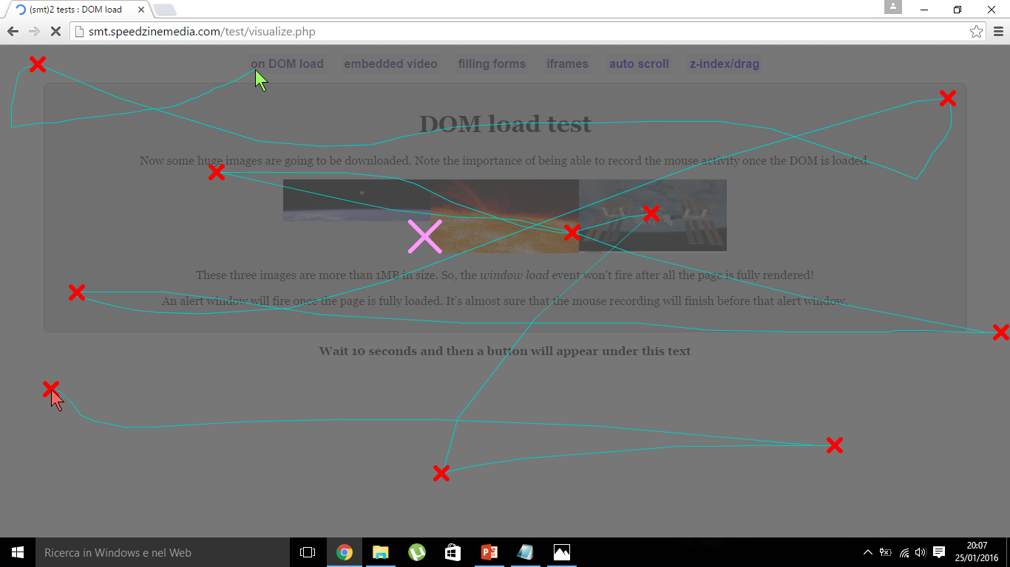
SMT2 :
COME FUNZIONA:
Il sistema funziona su siti Web creati in Locale;
Permette di testare più pagine di un sito.
Crea un database con i dati degli utenti e del loro tracciamento;

Slide 12
OCCORRENTE:
Versione di MySQL 5 (o superiore);
PHP 5;
Sarà necessario un WebServer.

Slide 13
DOWNLOAD
Accedere alla pagina GoogleCode SVN;
Il pacchetto scaricato conterrà i file del tracciamento e quelli per il replay;

Slide 14
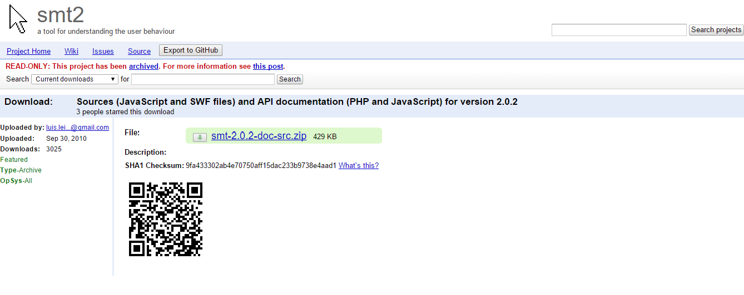
INSTALLAZIONE DI smt2
Passo 1: scaricare il pacchetto .zip dal sito di smt2;

Slide 15
INSTALLAZIONE DI smt2 (2)
Spostare la cartella di smt2 nella cartella relativa al Web Server;
modificare il file smt2/config.php sostituendo <smt> con il nome del database del gruppo uno (utassistantdb):
define ('DB_NAME', "utassistantdb");

Slide 16
MODIFICHE APPORTATE AD USERPIE:
Rimozione delle seguenti tabelle:
Browser;
Ext;
Cache;
CMS;
Hypernotes;
Jsopt;
Os;
Records.

Slide 17
MODIFICHE APPORTATE AD USERPIE: (2)
All’interno del db modificato il campo «id_records» da int(11) a bigint(20) UNSIGNED;
Scopo: aggiunta del vincolo di Integrità Referenziale;
I campi coinvolti devono essere dello STESSO TIPO!

Slide 18
MODIFICHE APPORTATE AD USERPIE: (2)
Una volta installato il sistema verranno create automaticamente nel db «utassistantdb» anche le tabelle relative ad smt2
Con prefisso «smt2_».

Slide 19
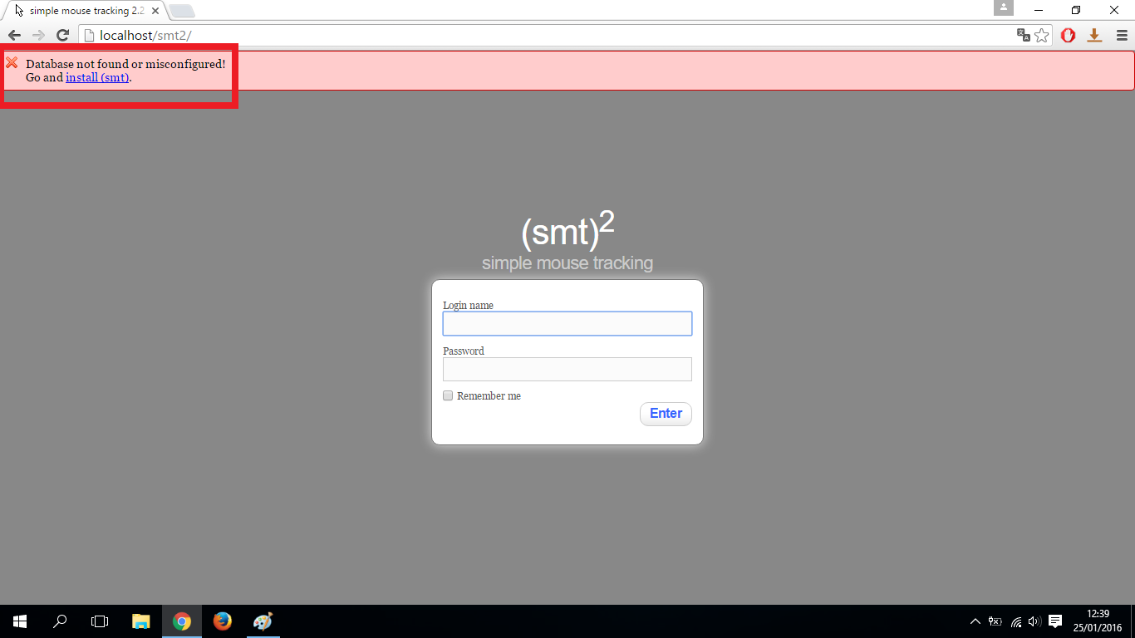
INSTALLAZIONE DI smt2 (3)
Passo 2: accedere all’indirizzo htttp://127.0.0.1/smt2/admin/sys/install.php e nella schermata che si presenterà cliccare su install(smt);

Slide 20
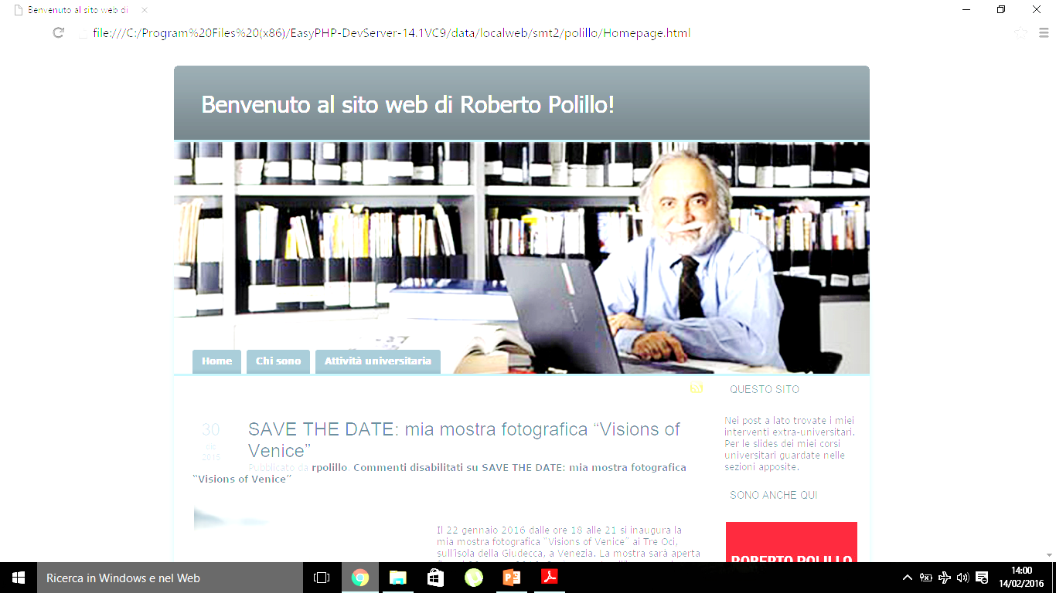
IL NOSTRO SITO:
Risiede in Locale sul Web Server;
Composto da più sezioni navigabili;
Sarà il sito sul quale verrà effettuata la prova.

Slide 21
ESEGUIRE IL TRACCIAMENTO:
Accertarsi che sia attivo il WebServer, in caso contrario avviare il server Apache e MySQL;
Accedere al sistema dopo essersi loggati come Utenti;
Cliccare sul pulsante «avvia studio»;

Slide 22
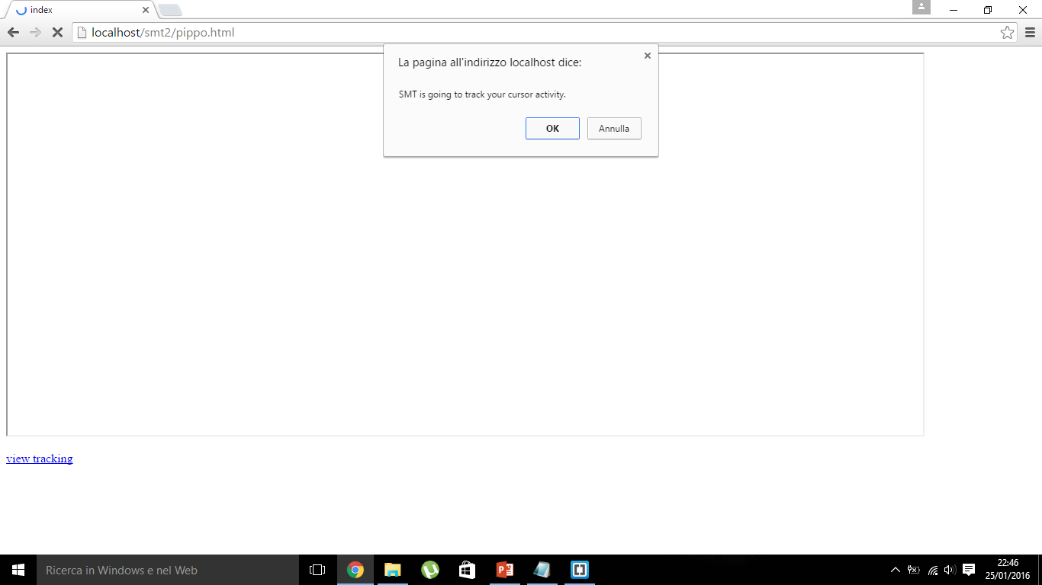
ESEGUIRE IL TRACCIAMENTO: (2)
Una volta eseguito il click apparirà un messaggio che avverte l’utente (stato del sistema ben visibile);
Messaggi chiaro e coinciso;

Slide 23
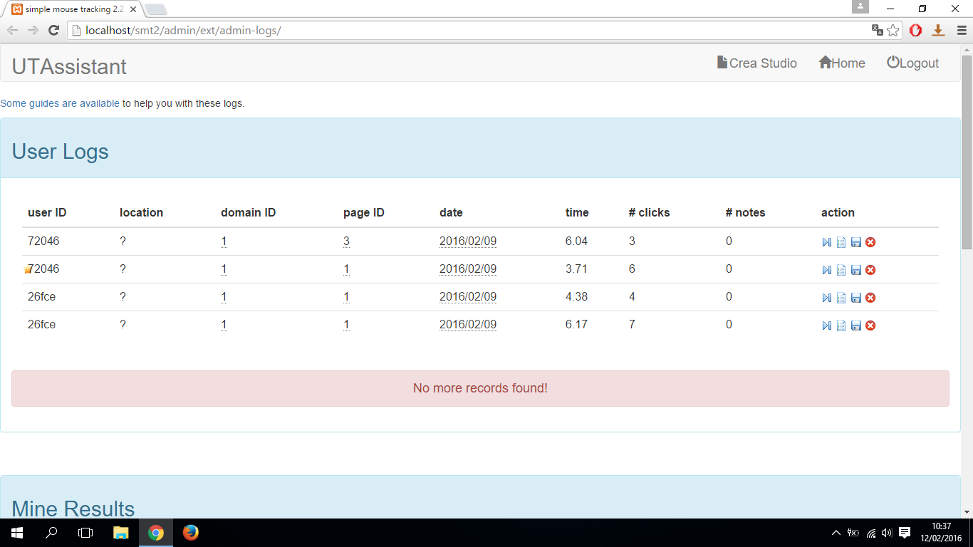
VISUALIZZARE IL TRACCIAMENTO:
Accedendo al sistema si potrà visualizzare la seguente schermata relativa a tutti i tracciamenti effettuati:

Slide 24
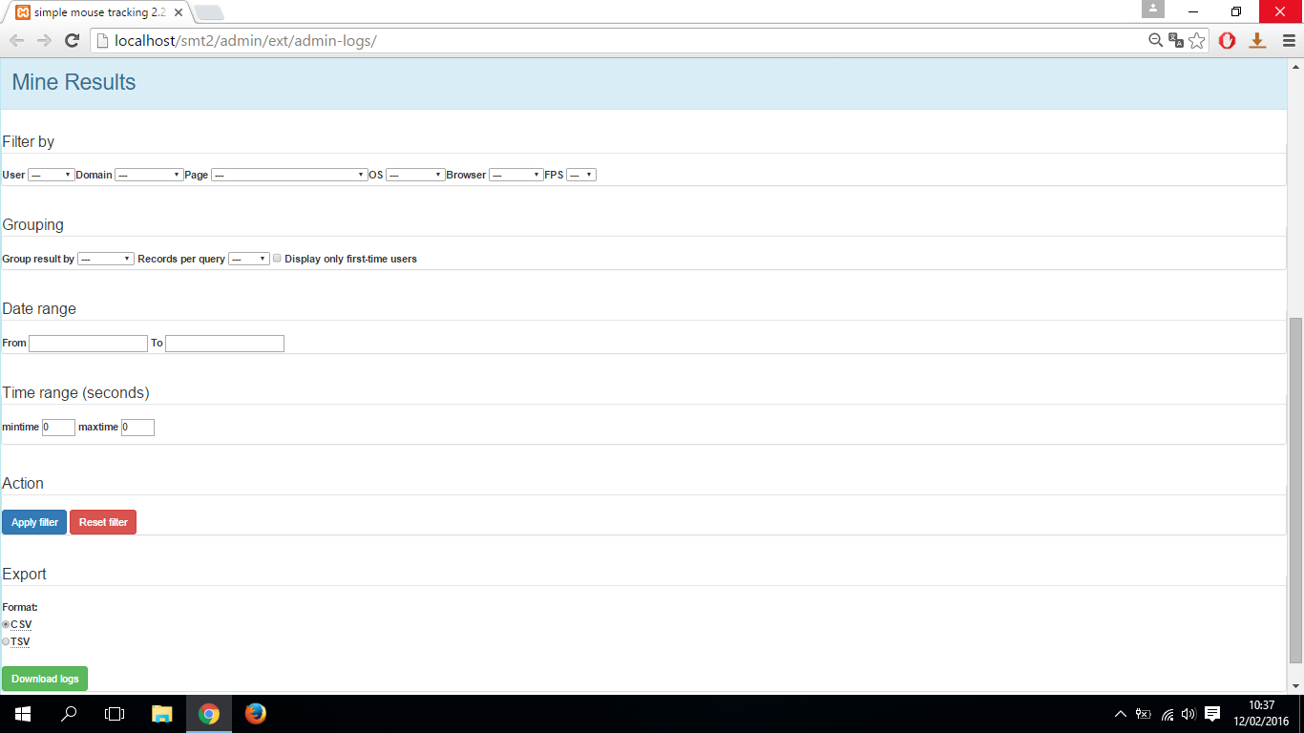
VISUALIZZARE IL TRACCIAMENTO: (2)

Slide 25
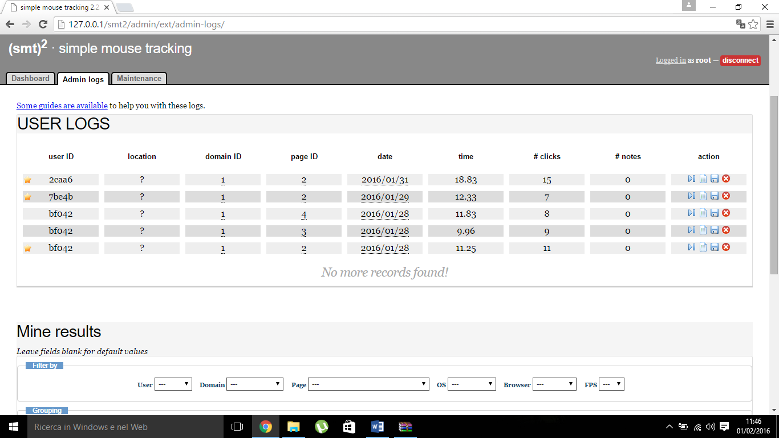
CONFRONTO CON LA VECCHIA INTERFACCIA:
Ecco invece come si presentava originariamente l’interfaccia originale del Sistema:

Slide 26
VISUALIZZARE IL TRACCIAMENTO: (3)
La seguente interfaccia è stata modificate per renderla pertinente con lo stile utilizzato da Userpie;
Realizzata mediante file di Bootstrap;
E’ possibile notare l’uso di colori contrastanti fra loro come il nero su sfondo bianco;
Uso di pochi colori per non «sovraccaricare» il contenuto informativo;
Design minimalista;

Slide 27
VISUALIZZARE IL TRACCIAMENTO: (4)
E’ possibile anche notare l’applicazione della legge della Chiusura e Vicinanza per mettere in relazione contenuti correlati semanticamente;
I colori legano tra loro elementi aventi lo stesso significato;
I simboli utilizzati sono semanticamente molto intuibili.

Slide 28
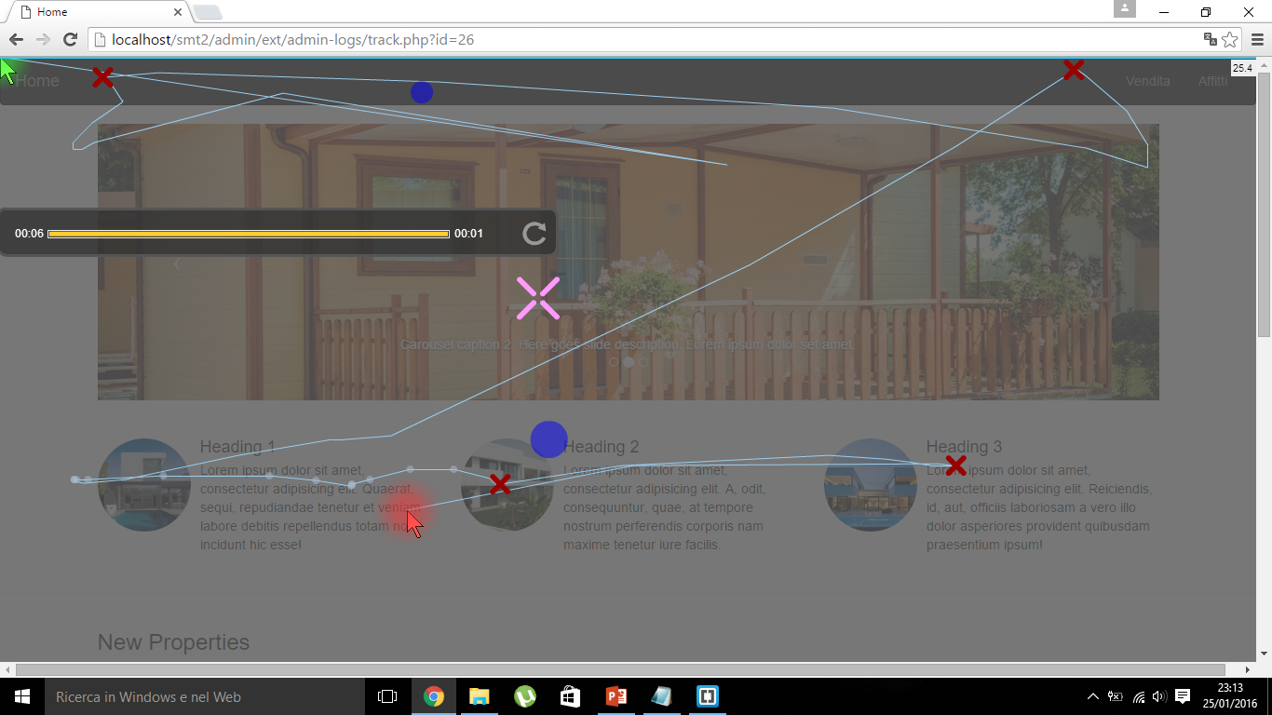
VISUALIZZARE IL TRACCIAMENTO: (5)
Al termine del video sarà presentata una schermata simile alla seguente:

Slide 29
MODIFICHE E CAMBIAMENTI:
Filtrate le schede superflue della pagina di accesso al sistema;
Creazione delle pagine «mouse tracking» e «view tracking» per avviare e visualizzare il test;
Cancellata la password da define ('DB_PASSWORD', "");
Aggiunta dei seguenti script:
<script type="test/javascript" src="/smt2/core/js/smt-aux.min.js"></script>
<script type="test/javascript" src="/smt2/core/js/smt-record.min.js"></script>

Slide 30
MODIFICHE E CAMBIAMENTI: (2)
Aggiunta della seguente funzione di try-catch per ogni sezione del nostro sito web da testare:
try {
smt2.record({warn: true});
warnText:"SMT is going to track your cursor activity"}
catch(err) {}
</script>
</head>

Slide 31
Conformità con le Euristiche di Nielsen :
Nel sistema di smt possiamo notare il rispetto di diverse “regole d’oro”; Per il confronto, sono state utilizzate le Euristiche di Nielsen.
Visibilità dello stato del sistema: il sistema comunica lo stato in cui si trova ed avverte l’utente con opportuni messaggi (es: messaggio del tracciamento);

Slide 32
Conformità con le Euristiche di Nielsen : (2)
Corrispondenza fra il mondo reale e il sistema: messaggi espressi nel linguaggio dell’utente;
Consistenza e standard: il significato delle azioni e delle parole utilizzate è conforme agli standard e facilmente interpretabile;

Slide 33
Conformità con le Euristiche di Nielsen : (3)
Prevenzione degli errori: il sistema avverte l’utente prima che possa compiere azioni irreversibili;
Design minimalista ed estetico: i messaggi e le informazioni non sono né verbose né ridondanti ma fornite al momento giusto;
Guida e documentazione: è disponibile una chiara documentazione.

Slide 34
CONSIDERAZIONI FINALI:
Smt è un sw Open Source che permette di svolgere efficacemente il compito per il quale è stato creato adempiendo al principio di adeguatezza al compito;
L’utente sa sempre in che stato si trova il sistema e sa quali operazioni può compiere (Autodescrizione);

